Slide 1
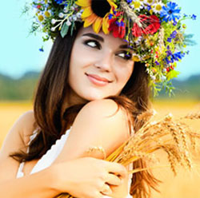
Історія української вишивки
Борейко Альона

Slide 2
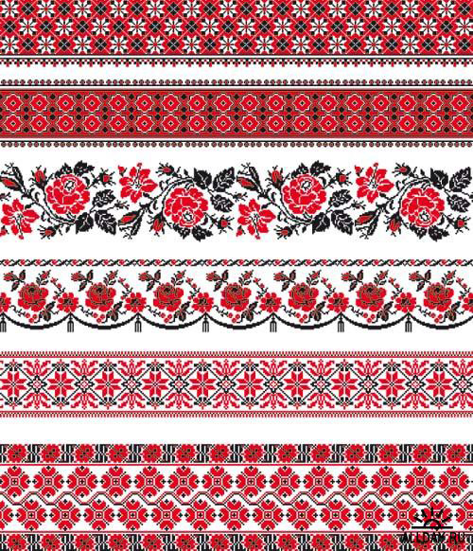
Історія української вишивки
Історія народної вишивки в Україні іде коренями в глибину століть . Дані археологічних розкопок і свідчення мандрівників і літописців підтверджують, що вишивання як вид мистецтва в Україні існує з незапам'ятних часів. Вишивкою, за свідченням Геродота, був прикрашений одяг скіфів.
Знайдені на Черкащині срібні бляшки з фігурками чоловіків, датовані VІ ст., при дослідженнях показали ідентичність не тільки одягові, але і вишивці українського народного костюма XVІІІ-XІ ст. Арабський мандрівник X ст. н.е. у своїх розповідях про русїв згадує, що вони носили вишитий одяг. На жаль, пам'ятники української вишивки збереглися тільки за останні кілька століть, але і цього досить, щоб з'ясувати, що елементи символіки орнаментів української вишивки збігаються з орнаментами, що прикрашали посуд давніх жителів території України періоду неоліту, трипільської культури.
Вишиванням здавна займалися жінки, що з покоління в покоління передавали саме типові , саме яскраві зразки орнаменту, кольору , технікові вишивання. Вишивки, передаючи характерні ознаки місцевості, відрізняються один від одного орнаментом, технікою виконання і гамою квітів.
У далекій давнині основні мотиви вишивки відображали елементи символіки різних древніх культів. Протягом багатьох століть безпосередній конкретний зміст символів на вишивках губився , але традиції їхнього використання не зникли . За мотивами орнаменти вишивок поділяються на три групи: геометричні (абстрактні ), рослинні, зооморфні (тварини).
Геометричні (абстрактні ) орнаменти властиві всієї слов'янської міфології. Вони дуже прості: кружечки, трикутники, ромби, зиґзаґи, лінії, хрести (прості і подвійні). Важко судити, яке зміст вкладався в ці символи раніш. Сьогодні на їх основі в народній вишивці широко використовуються такі мотиви, як "баранячі роги", "кучері", "кудрявці", "гребінці" і ін. В орнаменті вишивок зустрічається мотив "кривульки", або "нескінченник", відомого ще з часів трипільської культури, тобто він з'явився значно раніш, ніж знаменитий грецький меандр. Відомий візерунок "рожи" (зірочки, розетки) являє собою перехід від геометричного до рослинного орнаменту. Іноді він нагадує зображення сонця і сонячних променів.
В основі рослинного орнаменту лежить прагнення принести у вишивку красу природи. Навіть гранично умовні візерунки виникли в результаті спостереження реально існуючих у природі форм. В українській вишивці часто використовуються такі мотиви, як "виноград", "хміль", "дубові листи", "барвінок" і ін. Деякі з них несуть на собі відображення древніх символічних уявлень народу. Так, мотив "барвінку" є символом нев'янучого життя, візерунок "яблучне коло", розділений на чотири сектори, з вишиванням протилежних частин в одному кольорі - символом любові. У сучасній вишивці зустрічається і древній символ "дерево життя ", зображуваний переважно стилізовано у формі листів і гілок .
У вишивках зооморфних (тварин) орнаментів зображуються: кінь, заєць, риба, жаби; із птахів - півень, сова, голуб, зозуля; з комах - муха, метелик, павук, летучі жуки. У багатьох випадках зооморфні орнаменти є своєрідній, властивій даній вишивальниці, зображеннями, у яких відбиває її індивідуальне бачення візерунка. У подібних орнаментах виступають у різноманітних, часто вигадливих сплетеннях (однак зі збереженням традиційних вимог до композиції) заячі і вовчі зуби, воляче око, луска коропа, баранячі роги й ін.
Вирішальний вплив на характер орнаментальних мотивів мають різноманітні вишивальні шви, так називані "техніки", яких на Україні відомо біля ста. Окремі вишивальні шви характерні для тих або інших етнографічних районів України, а деякі зустрічаються також у білоруській і російській вишивках.
Сорочки на Полтавщині вишиваються головним чином білими нитками, дуже рідко червоними або сірими. Манішки білих сорочок у старих зразках прикрашалися білим візерунком, виконаним гладдю. Візерунок обводився чорними або кольоровими смугами. Техніка вишивання - шов "уперед голкою", "хрестик", шов "за голкою".
Техніка вишивання Харківської області має дуже багато загального з формами вишивки, що установилися в центральних областях України, але їй властиві і зовсім своєрідні поліхромні орнаменти, створювані напівхрестиком або хрестиком. Ці орнаменти вишивають переважно грубою ниткою, унаслідок чого візерунки створюють враження рельєфних.
Вишивки Полісся - простій і чіткі по композиції. Ромбоподібна лінія геометричного візерунка повторюється кілька разів . Вишивка червоною ниткою по білому-сірому тлу льняної полотнини - графічно чітка.
Своєрідною вишивкою здавна славилася Волинь. Візерунки геометричні, чіткі і прості по композиції. Чіткість ритму підсилюється однобарвністю вишивок, виконаних червоною ниткою на білій-сірій полотнині. Вишивки північної Волині вражають своєю вишуканою простотою. У південних районах області переважають рослинні мотиви.
1

Slide 3
Для Чернігівської області характерні білі вишивки. Геометричний або рослинний орнамент вишивається білими нитками або ж із украпленням червоного і чорного. Виконується дуже дрібними стібками, що нагадує бісерні вишивки, характерні для чернігівських сорочок.
Вишивкам Київщини властивий рослинно-геометризований орнамент зі стилізованими гронами винограду, кольором хмелю чи восьмипелюстковими розетками, ромбами, квадратами. Основні кольори вишивок Київщини - білий, коралово-червоний, відтінений чорний .
У південних областях України техніка вишивки має багато загального з устояними формами центральних районів, однак їй властиві і цілком своєрідні поліхромні орнаменти, виконувані напівхрестиком або хрестиком.
Для подільських сорочок характерні барвистість і розмаїтість швів. Типовим є мережка "павучками", якою примережують вставки на рукави, клинці. Використовується і кольорова мережка - "шабак". В орнаментах подільських вишивок переважає один колір - чорний з великим або меншим украпленням червоного, синього, жовтого або зеленого. Найбільш поширені одноколірні (червоні і чорні) вишиванки, рідше - двох - і триколірні .
На півдні Тернопільської області типовою є вишивка бавовняними нитками зі згущеними стібками: окремі елементи обводяться кольоровими нитками, що забезпечує високий рельєф і колірний ефект. Такі вишивки розміщають уздовж усього рукава повздовжніми або скошеними смугами від полички до краю рукава.
Велике багатство технік вишивання характерно для Вінницької області : низь, хрестик, вишивка розписом, настилання, верхошов (верхоплут), зерновий висновок , вирізування; різноманітні види чорних, білих і кольорових мережок. Поряд з основними швами застосовуються і допоміжні - вишивка розписом, шов "уперед голкою", контурні шви, якими обрамляють і з'єднують окремі елементи композиції.
Характерною рисою етнографічного району Карпат і Прикарпаття є велика кількість окремих частин регіону зі своїм колоритом. Кожне село відрізняється від інших своєрідністю вишивки, багатством орнаменту і неповторністю квітів.
У народній вишивці Львівської області використовуються різноманітні типи візерунків. У південних районах орнамент вишивок геометричний, біле тло не заповнюється, що додає візерункам прозорість і легкість.
На Буковині крім рослинних і геометричних мотивів користуються зооморфною, вишиваною гладдю (білою), дрібним хрестиком, штаповкою, крученим швом. Вишивальний матеріал - бісер, шовк, вовна , срібні і золоті нитки, металеві блискітки.
Гуцульські вишивки характеризуються розмаїтістю геометричних і рослинних візерунків, безліччю композицій, багатством сполучень квітів, головним чином червоного з жовтий і зеленим, причому домінує червоний колір . Два або три відтінки жовтого кольору прояснюють вишивку і додають їй золотавий відблиск.
Для вишивок Закарпаття характерним є мотив зиґзаґ ("кривуля") у різних техніках виконання. Колірна гама вишивок досить широка: червоний сполучається з чорним (при цьому виділяється один колір - чорний або червоний), застосовуються як білий , так і багатобарвний орнаменти.
В Україні вишивкою прикрашали рушники, фіранки, жіночий і чоловічий одяг. Особлива увага приділялася рушникам - древнім талісманам будинку, родини .
У стародавності рушник, що вів відповідними візерунками-символами, був невід'ємним атрибутом багатьох обрядів: з рушником приходили до породіллі вітати появу на світ нової людини, зустрічали і проводжали дорогих гостей, справляли шлюбні обряди, проводжали в останню путь, прикрашали ікони і накривали хліб на столі. Рушники були своєрідним освяченням початку справи і його закінчення.
2

Slide 4
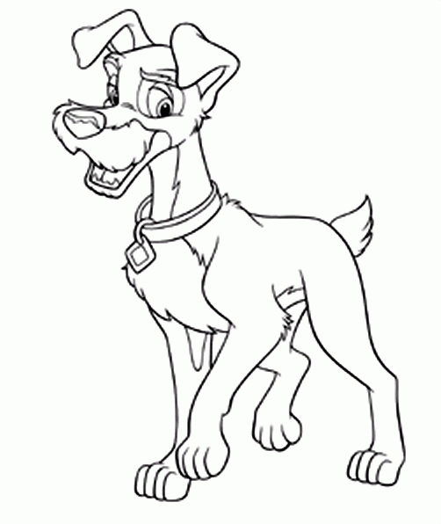
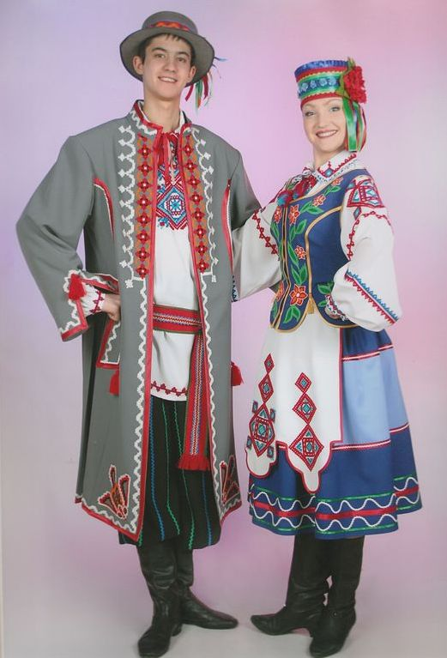
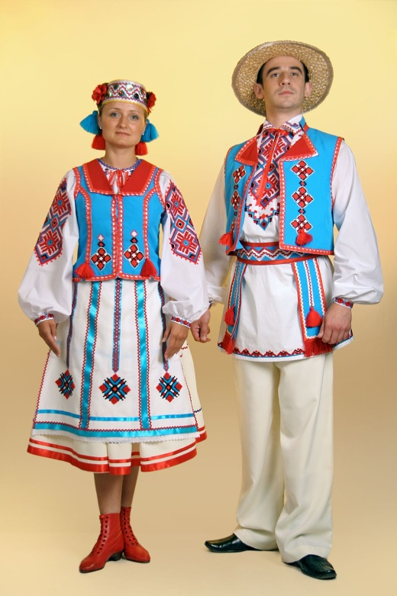

Українські костюми
ВОЛИНЬ.
Жіночий костюм. Сорочка домотканого полотна з виложистим коміром. Кусан, також з домотканої шерстяної тканини, шився зі складами від лінії талії. Він яскраво розшитий кольоровими нитками та аплікацією з зеленого сукна. На червоний літник, тканий поздовжніми смугами зеленого, білого та синього кольорів, пов'язана вовняна килимова запаска-«попередниця» із складним різноколірним геометричним орнаментом. Біла хустка з китицями заткана червоною смужкою. Хустка пов'язана на «кибалку», зроблену з джута лляної куделі, луб'яного обідка та ін.
Чоловічий костюм. Сорочка домотканого полотна.
Комір виложистий. Пазуха, комір, станок та чохли оформлені геометричним тканим орнаментом червоного кольору. Підперезана сорочка багатоколірним тканим поясом з «кутасами». Штани вузькі з невідбіленого сурового домотканого полотна. Жінки та чоловіки носили личаки, що взувалися на полотняні «завої».
КИЇВЩИНА.
Дівочий костюм. Сорочка домотканого полотна з уставками,
стоячим коміром. На уставках, підполиччі та рукавах червоно-чорно-зелена вишивка. Керсетка коротка, «до стану», з фабричної шерстяної
тканини, з вишитим наріжником — кутом правої поли. Спідниця баєва
з «перцями», фартух з брижами, закладками та вишитою лиштвою. До вікна прив'язані різноколірні стрічки. Прикраси: різноколірне намисто, каблучки, сережки. Черевики чорного кольору з зеленими шнурками. Чоловічий костюм. Сорочка домотканого полотна з «призбиранням» біля коміра. Пазуха, комір, низки рукавів та рукава біля пройми вишиті червоно-чорними нитками хрестиком. Орнамент рослинний. Штани широкі, «наддніпрянські», з сурового полотна, на очкурі, підперезані широким червоно-зеленим поясом, пов'язаним «на два кінці». Чорно-рудувата свита доморобного сукна пошита «до ряс». Стоячий комір,
поли та «закавраші» обшиті шкірою. Висока шапка із сивого смушку «стіжкуватої» форми. Чорно-руді шкіряні чоботи з невисокими
халявами.

Slide 5
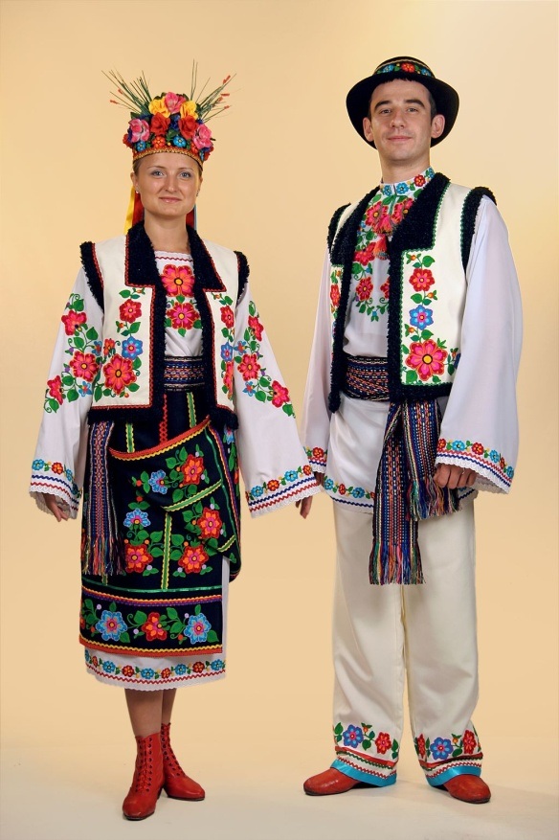
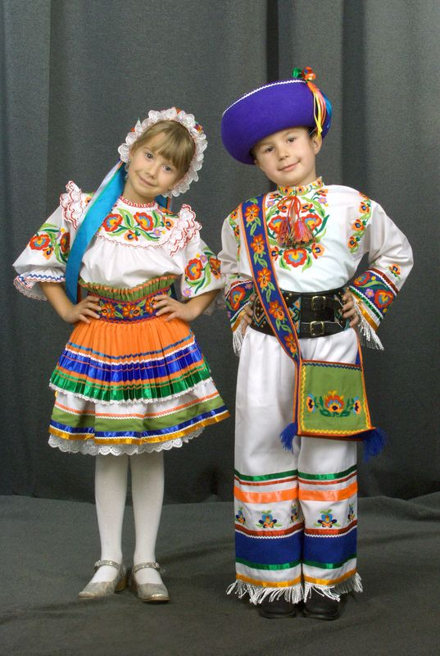

БУКОВИНА.
Дівочий костюм. Сорочка з суцільними широкими рукавами, пришитими по основі, оздоблена поліхромною вишивкою. Кептар вишитий барвистими візерунками кольоровою вовною. Опинка, що обгортає стегна, з домотканої шерстяної тканини, заткана нитками жовтого та жовтогарячого кольорів. Головний убір — «кода» — зроблений з картону, обшитого тканиною, прикрашений бісером, квітами, стрічками. Зверху прикріплений пучок тирси (ковили). Різноколірне скляне намисто рясно вкриває погруддя та шию. Шкіряні черевики жовтого кольору, на ґудзиках, красиво орнаментовані.
Парубоцький костюм. Довга тунікоподібна сорочка з домотканого полотна, що одягалася поверх штанів, підперезана широким шкіряним поясом. Кептар та сердак оздоблені аплікацією із шкіри, сукна та вишивкою. Вузькі «холоші»-штани з білого полотна вишиті на холошах. Одяг був надзвичайно колоритним, багато прикрашався різноколірною вишивкою, плетивом, аплікаціями з шкіри, металевими пістонами. Парубоцькі капелюхи були оздоблені квітами, різноколірними стрічками, пером та ін. Постоли «морщені», «заклебучені», прив'язані до ноги «волоками».
ЗАХІДНЕ ЗАКАРПАТТЯ.
Жіночий костюм. Сорочка-довганя з домотканого полотна. Станок сорочки оздоблений «пазухою» — витканим з червоних ниток квадратом біля вирізу горловини. Рукава біля плеча вишиті багатоколірними ромбами. Вздовж рукавів вишитий ланцюг з різноколірних ромбів — «хвіст». Техніка вишивки «вито» — різновидність настилування. Безрукавка-«плічка» з зубцями на полах прикрашалась вишивкою та тасьмою. фартух-«плат» оформлений різноколірними стрічками та мережкою. Вінкопо-дібний головний убір з «уплітки» прикрашений квітами та бісером. Нашийна прикраса — «силянка» у вигляді широкої стрічки, розшитої бісером.
Чоловічий костюм. Коротка сорочка домотканого полотна. Полики її оформлені вишивкою білими нитками настилуванням та вирізуванням. Широкі штани «гачі» з білими китицями — «ройтами» — на холошах та «кривульками» з синьої тасьми густо зібрані біля пояса на вузький «ганчик». Сорочка та штани підперезані широким шкіряним поясом — «цифрованим чере-сом», орнаментованим тисненими узорами, мідними кільцями та ін. Постоли, як жіночі, так і чоловічі, орнаментовані тисненням та оздоблені металом.

Slide 6
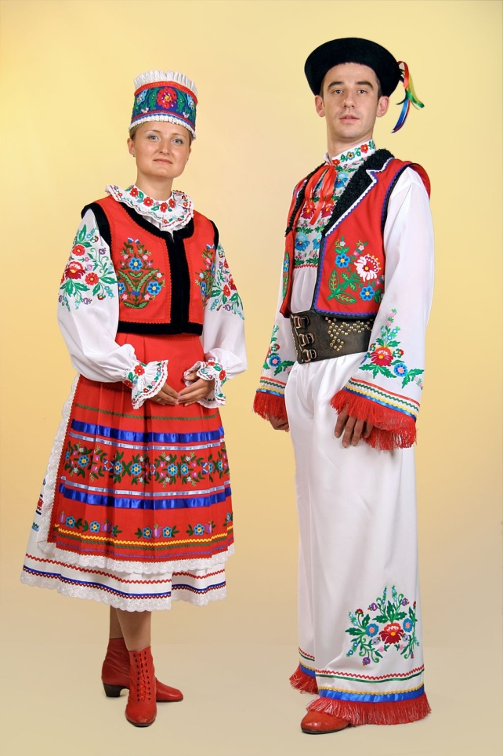
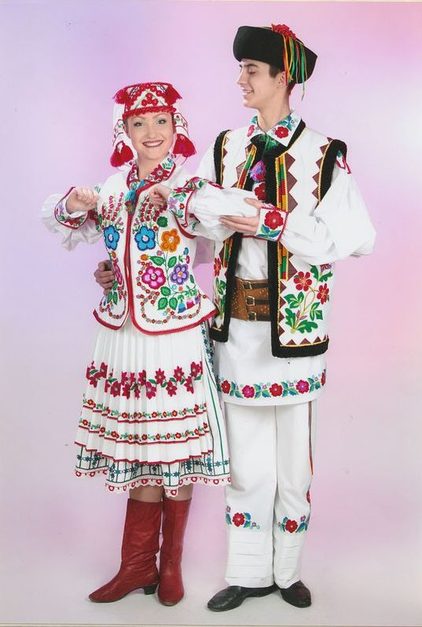

СХІДНЕ ЗАКАРПАТТЯ.
Жіночий костюм. Сорочка-«ромованка» домотканого полотна з уставками, з вишивкою гладдю. Вишиті верхня частина рукавів, низки рукавів, зап'ясники та чохли. Запаски ткані, з поперечними смугами. Трималися запаски на поясі, так званому «багорі». Кептар оздоблений кольоровою вишивкою, волічковими китицями, аплікацією із шкіри та сукна, бісером і металом. Барвиста хустка з квітами на чорному тлі. Шкіряні морщені постоли одягнуті на плетені вовняні орнаментовані білими нитками «капчури».
Чоловічий костюм. Тунікоподібна сорочка носилася поверх штанів. Виріз горловини зібраний «в зморшки» і зав'язаний на очкур. Вишивка прикрашає комір, пазуху та поділ. Кептар та сердак оздоблені вишивкою, аплікацією із шкіри, волічковими китицями та смужками. Коричневий капелюх «клебанка». Червоні сукняні штани «гачі». Морщені постоли взуті на сукняні «капчури». При цьому враховувалось гармонійне поєднання кольорів штанів та капчурів.
ЛЬВІВЩИНА.
Жіночий костюм. Сорочка домотканого полотна з уставками. Шерстяний безрукавний горсик з «лаптихами», прикрашений кольоровими нитками, шнурами та мереживом. Білий кабат розшитий чорним шнуром. Сорочка і полотняний фартух вишиті багатоколірною ниткою хрестиком. Орнамент переважно рослинний. Смугаста спідниця «щорц» з домотканої тканини є вдалим доповненням ансамблю. Вишита полотняна хустка пов'язана на червону «бавницю» з бахромою. Оригінальної форми постоли з пряжками надіті на білі онучі. Прикраси: гердани та «пістряне» намисто.
Чоловічий костюм. Сорочка на кокетці з виложистим коміром. На маніжці, комірі та манжетах вишивка. Штани вузькі, темного кольору, буденні — з домотканої тканини, святкові — переважно фабричні. «Каптан» (кафтан) білої домотканої вовни, прикрашений кольоровими шнурами та аплікацією з сукна й шкіри. Повстяний капелюх оздоблений стрічкою, квітами та пером. Шкіряні чоботи жовтого кольору багато орнаментовані.

Slide 7
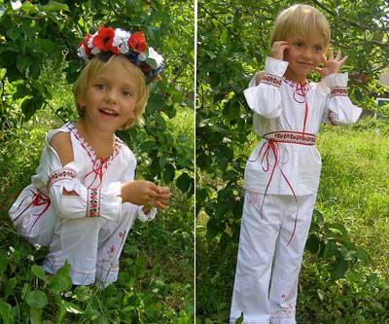
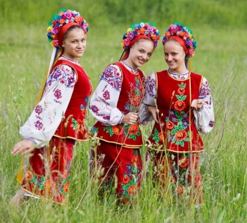

ЧЕРНІГІВЩИНА.
Чоловічий костюм. Тунікоподібна сорочка домотканого полотна. Широка маніжка, стоячий комір, манжети й поділ прикрашені вишивкою. Одягалася сорочка переважно навипуск під кручений пояс. Штани грубого невідбіленого полотна, неширокі.
Жіночий костюм. Сорочка домотканого полотна «до поликів» з широкими, у півтори пілки, рукавами. На рукавах та поликах червоно-чорна вишивка гладдю. Синя керсетка з підрізною спинкою, «до фанд» (з фалдами). Червона спідниця у складку типу андарака домотканої вовни з тканим різноколірним геометри-зованим орнаментом по подолу. Білий полотняний фартух вишитий по подолу, з «закладками» та обшивкою мереживом. Дві різноколірні хустки пов'язані на білий очіпок. Одна хустка пов'язана «просто», а друга підведена під підборіддя і зав'язана на маківці. Личаки прямого плетіння у чоловіків та жінок одягалися на полотняні онучі.
ПОЛТАВЩИНА.
Парубоцький костюм. Полякова сорочка домотканого полотна з широкими рукавами. Станок сорочки разом з поликами «ря-сований» біля коміра. Шви розшиті сірою лляною ниткою. Такою ж ниткою зроблена мережка на пазусі та низках рукавів. Штани вибійчані «наддніпрянського» типу на очкурі. Пояс тканий, широкий, червоно-зелений. Чоботи-«витяжки» з низько відрізаними халявами («чирики»).
Дівочий костюм. Сорочка домотканого полотна з поликами, вишита квітами червоно-чорного кольору. Керсетка довга, «у складку», з високою талією, прикрашена тасьмою і плисом. Рясна спідниця з напівшерстяної фабричної тканини з нашитими по подолу стрічками з плису. Вінок високий, «чубатий», з прив'язаними до нього кольоровими кісниками. Намисто «добре», червоне, з дукачами. Чорні шкіряні черевики на високих підборах.

Slide 8
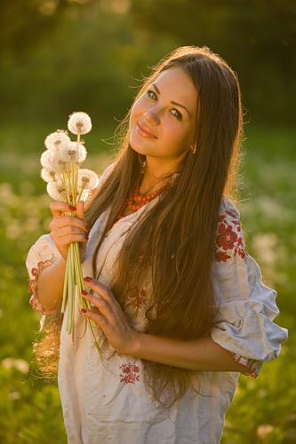
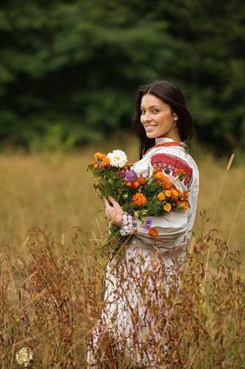
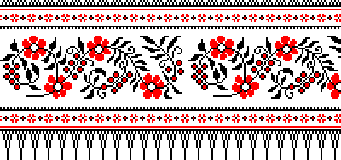
ХАРКІВЩИНА.
Чоловічий костюм. Сорочка «до гестки» з бочками, що вшивалися між основними пілками. У зв'язку з тим, що станок, завдяки бочкам, ширший, ніж кокетка, біля шва, що з'єднує станок та кокетку, утворювались численні зборки. Червоно-чорна вишивка хрестом
на комірі, маніжці та манжетах. Штани широкі, пістрякові до очкура. Капелюх — бриль з соломи. Чоботи-«пришви» з чорної шкіри.
Жіночий костюм. Сорочка з уставками прямокутної форми. Багатоколірна вишивка у вигляді квадратів на уставках, вздовж рукавів та на вузенькому стоячому комірі. Низки рукавів
«отлажки» зібрані «на нитку». Поділ прикрашений мережкою та прутиком. Парчева, керсетка «до дев'яти вусів», з зубцями на погрудді, обшитими, як і поли керсетки, кольоровою тасьмою «висічкою». Плахта виткана квадратами переважно жовтогарячого кольору. фартух-«завіса» парчевий, з подолом, обшитим червоним сукном. Парчевий очіпок циліндричної форми з «вушками». На очіпок пов'язували квітчасту хустку. Чоботи-«чорно-бривці»
чорно-жовті, з орнаментованими закаблуками.
ДОНЕЧЧИНА. Кінець XIX - початок XX ст.
Жіночий костюм. Сорочка «до гестки» з нашитою вздовж вирізу горловини пілкою. Вишивка червоно-чорного кольору Прикрашена сорочка ще мережкою та вирізуванням. «Кохта черкасинова», «під усики», розшита кольоровою тасьмою. Поли обшиті мереживом. Рясна спідниця з яскравої фабричної тканини по подолу обшита плисом та підшита «щіточкою», щоб не протиралася на перегині, фартух-попередниця, «запон» з фабричної тканини, оздоблений мережкою та підшитою по подолу «шляркою». Кашемірова хустка надіта на «сіточку», що пов'язувалась на «гуг-лю» — туго скручене волосся. Високі шкіряні черевики з червоними шнурками.
Чоловічий костюм. Тунікоподібна сорочка з широким стоячим коміром і широкою маніжкою. Комір, маніжка і низки рукавів
вишиті. Обов'язковим атрибутом чоловічого костюма була коротка «жильотка» темного кольору. Штани з напівсукна, вузькі, міського крою. Чоботи-«бутилки» з твердими блискучими халявами.
Головний убір — картуз.

Slide 9
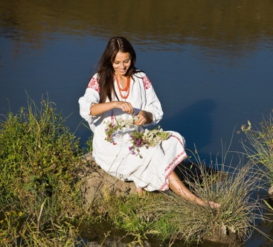
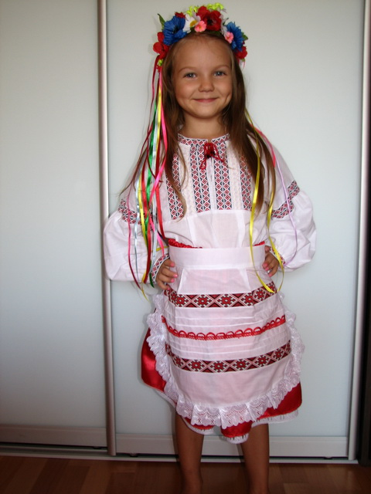
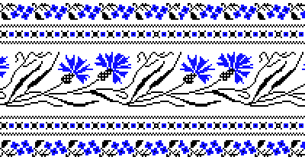
ЖИТОМИРЩИНА.
Жіночий костюм. Бавовняна сорочка, пошита за традицією з уставками, пришитими до стану широким «змережуванням», з вишитими рукавами. Нагрудник, схожий на білоруський «саян», з шерстяної тканини синього кольору є комплексом ліфа з спідницею, фартух з такої ж тканини, оздоблений вишивкою гладдю та мережкою. Хустка квітчаста шерстяна. Прикраси: «плетьонка» з бісеру, «коралі».
Дівочий костюм. Біла шовкова блузка вже з коротким рукавом, але з традиційним орнаментом, вишитим вздовж пазухи та на рукавах. Сарафан з квітчастої тканини відрізний, в талію. Прикраси: традиційна «плетьонка» з бісеру світлих кольорів.
ВІННИЦЬКА ОБЛАСТЬ.
Жіночий костюм. На Вінниччині замість традиційної жіночої сорочки в наш час увійшла в побут сорочка «до талійки» з поліхромною вишивкою квіточками на кокетці і рукавах, з обов'язковою квіткою, вишитою на вирізі горловини. Рясна спідниця з барвистої тканини обшита по подолу зеленим плисом, фартух із ситцю із «шляркою» (оборкою) прикрашений кольоровими стрічками.

Slide 10
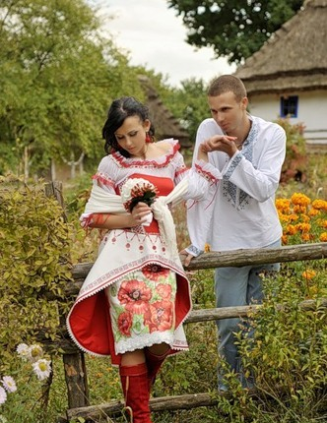
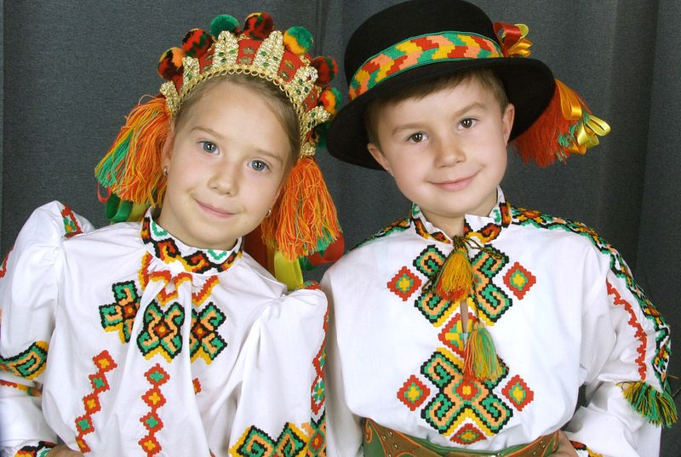

ІВАНО-ФРАНКІВСЬКА ОБЛАСТЬ.
Жіночий костюм, що склався на традиційній основі. Блузка з фабричної тканини з суцільнокроєним рукавом. Вишивка на рукавах і пазусі однотонна або ж двоколірна. Широка спідниця з яскравої фабричної тканини, переважно з малюнком (квіточки, горошок). Поділ спідниці прикрашають, як правило, кількома поперечними складками.
Чоловічий костюм, що складався на традиційній основі. Сорочка з фабричної тканини з суцільним рукавом. Вишивка на рукавах і пазусі кольорова переважно з зеленого та червоного кольорів.
ТЕРНОПІЛЬСЬКА ОБЛАСТЬ.
Чоловічий костюм. 50—60-і pp. Сорочка синього кольору на кокетці, з поліхромною вишивкою маніжки, манжетів та подолу. Штани темні з фабричної шерстяної тканини. Сорочка носиться переважно поверх штанів «під пас».
Дівочий костюм. 70-і pp. XX ст. Блузка з суцільним вишитим рукавом. Виріз горловини обшитий плетеною сіточкою з різноколірних ниток. Безрукавка-«сердак» вишита «коралями» і обшита по полах тасьмою. Спідниця «шаленова» з шерстяної тканини в квіточку.

Slide 11
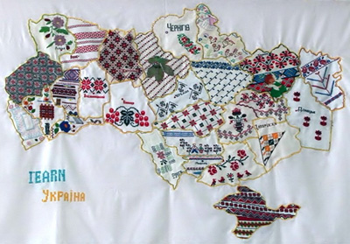
Географічні особливості візерунків
У давнині основні мотиви вишивки відображали елементи символіки різних древніх культів. Протягом багатьох століть безпосередній конкретний зміст символів на вишивках губився, але традиції їхнього використання не зникли. За мотивами орнаменти вишивок поділяються на три групи:
- геометричні (абстрактні)
- рослинні
- зооморфні (тварини).
Геометричні (абстрактні) орнаменти властиві всій слов'янській міфології. Вони дуже прості: кружечки, трикутники, ромби, зигзаги, лінії, хрести (прості й подвійні). Важко судити, який зміст вкладався в ці символи раніше. Сьогодні на їх основі в народній вишивці широко використовуються такі мотиви, як «баранячі роги», «кучері», «кудрявці», «гребінці» та ін.
В основі рослинного орнаменту лежить прагнення принести у вишивку красу природи. Навіть гранично умовні візерунки виникли в результаті
спостереження реально існуючих у природі форм. В українській вишивці часто використовуються такі мотиви, як «виноград», «хміль», «дубові листи», «барвінок» та ін. Деякі з них несуть у собі відображення древніх символічних уявлень народу. Так, мотив «барвінку» є символом нев'янучого життя, візерунок «яблучне коло», розділений на чотири сектори, з вишиванням протилежних частин в одному кольорі — символом любові. У сучасній вишивці зустрічається і древній символ «дерево життя», зображуваний переважно стилізовано у формі листів і гілок.
У вишивках зооморфних (тварин) орнаментів зображуються: кінь, заєць, риба, жаби; із птахів — півень, сова, голуб, зозуля; з комах — муха, метелик, павук, летучі жуки. У багатьох випадках зооморфні орнаменти є своєрідними, властивими даній вишивальниці, зображеннями, у яких відбиває її індивідуальне бачення візерунка. У подібних орнаментах виступають у різноманітних, часто вигадливих сплетеннях (однак зі збереженням традиційних вимог до композиції) заячі і вовчі зуби, воляче око, луска коропа, баранячі роги та ін. Вирішальний вплив на характер орнаментальних мотивів мають різноманітні вишивальні шви, так називані «техніки», яких в Україні відомо біля ста. Окремі вишивальні шви характерні для тих або інших етнографічних районів України, а деякі зустрічаються також у білоруській і російській вишивках.
Сорочки на Полтавщині вишиваються головним чином білими нитками, дуже рідко червоними або сірими. Манішки білих сорочок у старих зразках прикрашалися білим візерунком, виконаним гладдю. Візерунок обводився чорними або кольоровими смугами. Техніка вишивання — шов «уперед голкою», «хрестик», шов «за голкою».
Техніка вишивання Харківської області має багато спільного з формами вишивки, що установилися в центральних областях України, але їй властиві і зовсім своєрідні поліхромні орнаменти, створювані напівхрестиком або хрестиком. Ці орнаменти вишивають переважно грубою ниткою, внаслідок чого візерунки створюють враження рельєфних.
1

Slide 12
Вишивки Полісся — прості й чіткі за композицією. Ромбоподібна лінія геометричного візерунка повторюється кілька разів. Вишивка червоною ниткою на білому-сірому тлі льняної полотнини — графічно чітка.
Своєрідною вишивкою здавна славилася Волинь. Візерунки геометричні, чіткі і прості за композицією. Чіткість ритму підсилюється однобарвністю вишивок, виконаних червоною ниткою на білій-сірій полотнині. Вишивки північної Волині вражають своєю вишуканою простотою. У південних районах області переважають рослинні мотиви.
Для Чернігівської області характерні білі вишивки. Геометричний або рослинний орнамент вишивається білими нитками або ж із украпленням червоного і чорного. Виконується дуже дрібними стібками, що нагадує бісерні вишивки, характерні для чернігівських сорочок.
Вишивкам Київщини властивий рослинно-геометризований орнамент зі стилізованими гронами винограду, кольором хмелю чи восьмипелюстковими розетками, ромбами, квадратами. Основні кольори вишивок Київщини — білий, коралово-червоний, відтінений чорний.
У південних областях України техніка вишивки має багато загального з устояними формами центральних районів, однак їй властиві і цілком своєрідні поліхромні орнаменти, виконувані напівхрестиком або хрестиком.
Для подільських сорочок характерні барвистість і розмаїтість швів. Типовим є мережка «павучками», якою примережують вставки на рукави, клинці. Використовується і кольорова мережка — «шабак». В орнаментах подільських вишивок переважає один колір — чорний з великим або меншим украпленням червоного, синього, жовтого або зеленого. Найпоширеніші одноколірні (червоні і чорні) вишиванки, рідше — двох — і триколірні.
На півдні Тернопільської області типовою є вишивка бавовняними нитками зі згущеними стібками: окремі елементи обводяться кольоровими нитками, що забезпечує високий рельєф і колірний ефект. Такі вишивки розміщають уздовж усього рукава повздовжніми або скошеними смугами від полички до краю рукава.
Велике багатство технік вишивання характерно для Вінницької області: низь, хрестик, вишивка розписом, настилання, верхошов (верхоплут), вирізування; різноманітні види чорних, білих і кольорових мережок. Поряд з основними швами застосовуються і допоміжні — вишивка розписом, шов «уперед голкою», контурні шви, якими обрамляють і з'єднують окремі елементи композиції.
Характерною рисою етнографічного району Карпат і Прикарпаття є велика кількість окремих частин регіону зі своїм колоритом. Кожне село відрізняється від інших своєрідністю вишивки, багатством орнаменту і неповторністю квітів.
У народній вишивці Львівської області використовуються різноманітні типи візерунків. У південних районах орнамент вишивок геометричний, біле тло не заповнюється, що додає візерункам прозорість і легкість.
На Буковині, крім рослинних і геометричних мотивів, користуються зооморфною, вишиваною гладдю (білою), дрібним хрестиком, штаповкою, крученим швом. Вишивальний матеріал — бісер, шовк, вовна, срібні і золоті нитки, металеві блискітки.
Гуцульські вишивки характеризуються розмаїтістю геометричних і рослинних візерунків, безліччю композицій, багатством сполучень квітів, головним чином червоного з жовтим і зеленим, причому домінує червоний колір. Два або три відтінки жовтого кольору прояснюють вишивку і додають їй золотий відблиск.
Для вишивок Закарпаття характерним є мотив зигзаг («кривуля») у різних техніках виконання. Колірна гама вишивок досить широка: червоний сполучається з чорним (при цьому виділяється один колір — чорний або червоний), застосовується як білий, так і багатобарвний орнаменти.
2

Slide 13
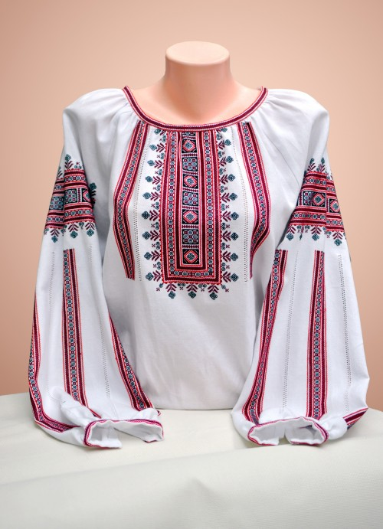
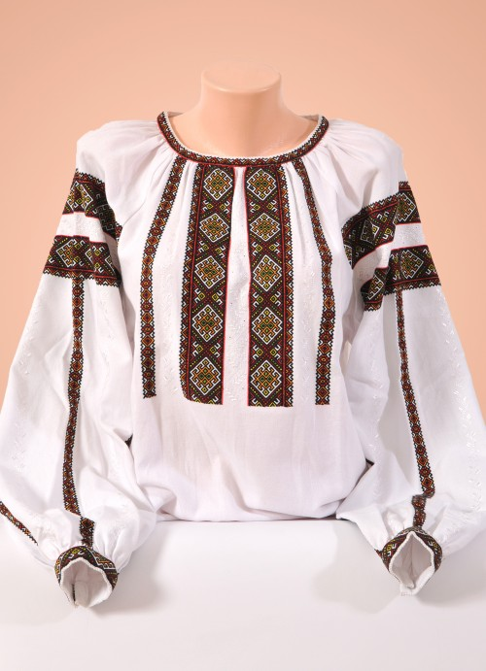
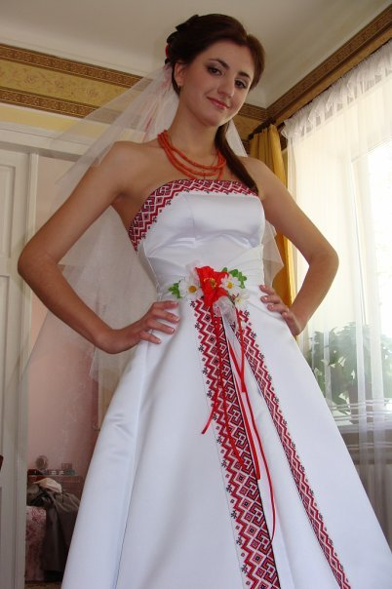
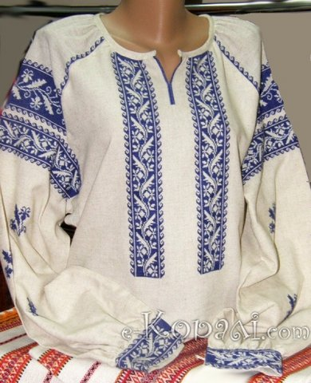
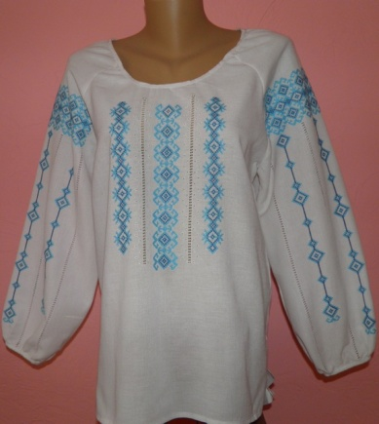
Вишиванка
Вишиванка — символ здоров'я, краси, щасливої долі, родової пам'яті, порядності, чесності, любові, святковості; оберіг. Вишита національна жіноча та чоловіча біла сорочка. Символіка вишивки залежала від того, кому призначалося вбрання: парубкові — нареченому, чоловікові, хлопцеві; дівчині, заміжній жінці.

Slide 14
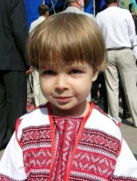
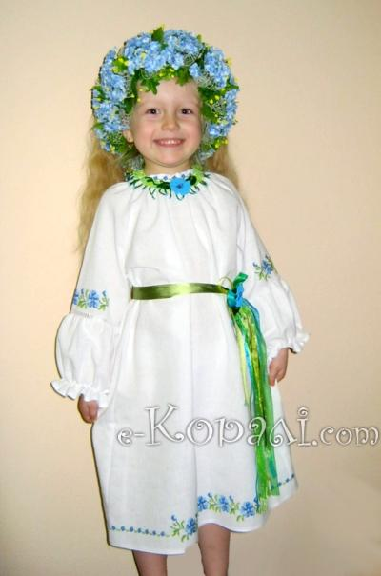
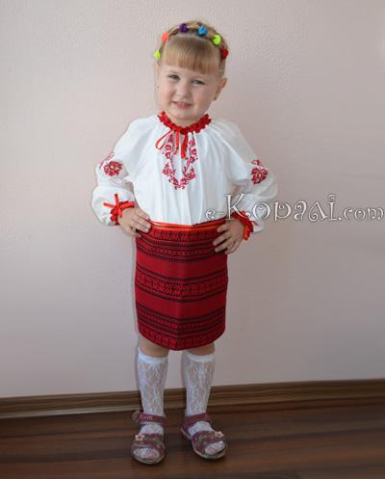
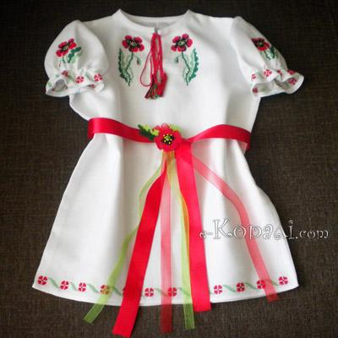
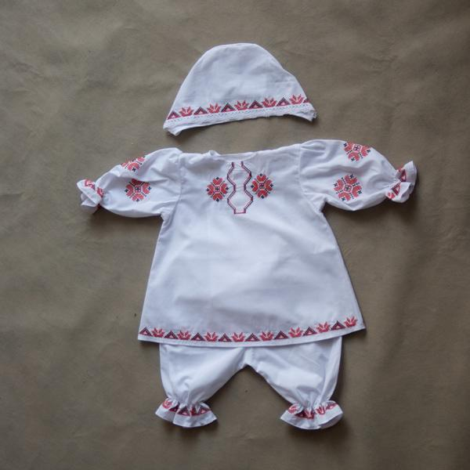
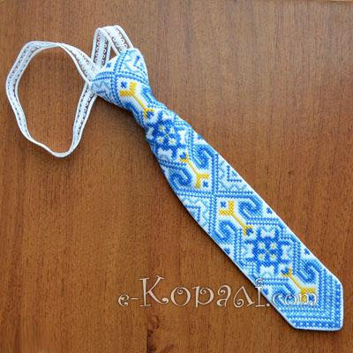
Вишиванки для дітей

